Slide 1

Java FX
Création d’interfaces graphiques en JAVA

Slide 2










ICONOGRAPHIE
Pour bien commencer ; pour bien comprendre.
Ce que vous devez impérativement retenir dans un paragraphe
À savoir : s’applique à une section, à une sous-partie ou une partie
Attention ! Point particulier ou source d’erreur.
Mode d’emploi ou clé de la réussite.
Petit conseil pratique, idée de départ ou observation.
Approfondissez vos connaissances ! Pour aller plus loin mais pas nécessairement à savoir.
Repère, se situer dans le cours
Questions de renforcement
Un rappel de l’idée générale du chapitre. Il est incomplet et sert à vous rappeler les points que vous devez travailler.
Ce résumé est toujours suivi de questions de renforcement.
Notes:
Diapositive CACHEE, pour information à destination du formateur
Proposition d’un ensemble d’icônes « pédagogiques » afin de repérer facilement les différentes catégories d’information
Pour les puces, il faut employer celle contenu dans PowerPoint ! Attention à leur nombre.

Slide 3
Statut de version
 | Version de référence ou perso
Rédacteur(s) ou cours responsable
Validation par le responsable de matière et/ou de domaine
Approbation par le pédago2
Annule et remplace
SUIVI DES MODIFICATIONS
Version | DATE | MOTIF DE LA MODIFICATION
Notes:
Diapositive OBLIGATOIRE mais CACHEE (masquée)

Slide 4
Suivi qualité du document.
Version | Date | Modifications | Auteur | Validation chef de cours
1.0 | 04/2015 | Création du document | SGC MAGNIEZ

Slide 5
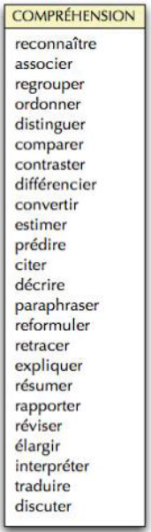
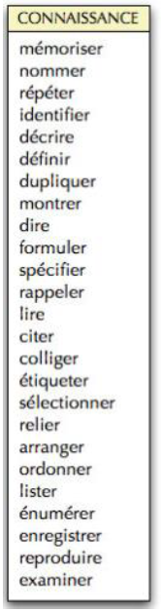
Taxonomie de BLOOM
Notes:
Diapositive donnée à titre indicatif afin de décrire les objectifs pédagogiques

Slide 6
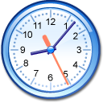
Objectifs et Modalités
Développer une interface graphique avec JAVA FX.
Niveau d’acquisition
Niveau technique
À atteindre
Durée
2 x 50mn
Type de
La séance
Sensibilisation
Application
Maîtrise
Expertise
 TH
 TD
 TP
SYNTH
autres
Sensibilisation
Application
Application
Application
Application
Application
Maîtrise
Expertise
Expertise
Expertise
Notes:
Diapositive OBLIGATOIRE: couleurs et formes personnalisables

Slide 7
Plan
Qu’est que JAVA FX?
Graphe de scène
Implémentation
Cycle de vie d’une application
Première application
Déploiement
Notes:
Diapositive OBLIGATOIRE
Vous n’êtes pas obligé d’utiliser ce modèle de plan ni ces couleurs : ceci est un exemple

Slide 8
Plan
Qu’est que JAVA FX?
Graphe de scène
Implémentation
Cycle de vie d’une application
Première application
Déploiement
Notes:
Diapositive OBLIGATOIRE
Vous n’êtes pas obligé d’utiliser ce modèle de plan ni ces couleurs : ceci est un exemple

Slide 9
Qu’est-ce que JAVA FX?
Une bibliothèque de classes JAVA pour construire des interfaces graphiques( applications « desktop » type client « lourd » )
Une solution pour les applications riches ( technologie Java Web Start)
La couche graphique officielle de JAVA depuis sa version 8
Destiné à remplacer Swing
Notes:
Client lourd: composants graphiques évolués, l’utilisation du drag and drop, une bonne réactivité, beaux effets visuels, facilité pour intégrer du multimédia
Client léger: Facilité de déploiement
Client riche: facilité de déploiement, ergonomie et expérience utilisateur enrichie =>A l’origine elles s’exécutaient exclusivement dans un navigateur web mais aujourd’hui il existe des applications riches qui peuvent être lancées en dehors du navigateur, et même hors connexion
Le client léger et le client web caractérisent la même chose, à savoir une application qui s'exécute dans un navigateur Web (par exemple, un Webmail). L'application est éventuellement enrichie d'une applet Java ou tout autre type d'add-on qui amène une partie de la logique applicative sur le poste client. Le déploiement est assuré par le serveur, sans intervention de l'utilisateur. On peut distinguer une sous catégorie du client léger :
RIA (Rich Internet Application, Application Internet riche) : application qui se lance dans le navigateur et qui s'exécute dans le navigateur avec une interface et une ergonomie très proche des clients riches (technologies Ajax, Flash...). Ex: Google Documents ; offrent les avantages ergonomiques des solutions client lourd avec les avantages de déploiement des solutions client léger
RDA (Rich Desktop Application, Application riche du poste de travail) : application qui se lance dans le navigateur et qui s'exécute sur le poste de travail. Par exemple, AjaxWrite sous Firefox. Elle peut s'exécuter en mode déconnecté, sur le poste de travail. En outre, l'application est déployée à la volée comme un client léger. Les technologies utilisées sont récentes : Java Web Start, Eclipse RCP, XUL (Mozilla), XAML (Silverlight), Adobe Apollo, Microsoft Silverlight.
In fine, RIA et RDA peuvent donc être considérés comme des clients légers enrichis !!
A l'origine les interfaces graphiques étaient créées en utilisant la librairie AWT(java.awt)
Composants "lourds" basés sur ceux de la machine cible
Difficulté de créer des applications multiplateformes (writeonce, runanywhere)
Rapidement, la librairie Swing (javax.swing) est venu compléter(et partiellement remplacer) la librairie AWT
Composant "légers" (lightweight) dessinés par la librairie
Look&Feel
JAVA FX 1:
Essentiellement basé sur un (nouveau) langage de script (JavaFXScript)
N’a pas réussi à remplacer Swing
JAVA FX 2:
Abandon du langage de script
Choix de deux modes : interfaces basées sur du code Java(API) et/ou sur un langage descriptif utilisant une syntaxe XML : FXML
Création d'un outil interactif SceneBuilder pour créer graphiquement des interfaces et générer automatiquement du code FXML
Utilisation possible de feuilles de styles CSS pour adapter la présentation sans toucher au code (créer des thèmes, des skins, etc.)
JAVA FX 8
Arrivé et intégré dans la distribution de la plateforme standard Java 8(JDK, JRE) : Plus de librairie externe à télécharger et à référencer
Prise en compte des nouveaux concepts introduits en Java 8 (notamment les expressions lambda)
Nouvelle version de SceneBuilder
Ajout de nouveaux composants riches et gestion des écrans tactiles

Slide 10
Plan
Qu’est que JAVA FX?
Graphe de scène
Implémentation
Cycle de vie d’une application
Première application
Déploiement
Notes:
Diapositive OBLIGATOIRE
Vous n’êtes pas obligé d’utiliser ce modèle de plan ni ces couleurs : ceci est un exemple

Slide 11
Le graphe de scène
Le graphe de scène (Scenegraph) est une notion importante qui représente la structure hiérarchique de l'interface graphique.
C'est une arborescence d’objets graphiques avec:
une racine (root)
des noeuds graphiques qui ont leurs propres propriétés (couleur, forme, taille, position….)
Notes:
le Stage est une scène d'une salle de théâtre (au sens de la zone physique sur laquelle se joue une pièce de théâtre),
la Scene est quant à elle est la scène du moment, l'action de la pièce qui est en train d’être jouée sur la scène physique devant vos yeux et avec tous les décors, ainsi que les acteurs en train de réciter leur texte du moment.
L'agencement des décors, des acteurs et des accessoires forme le graphe de scène (SceneGraph). La scène est donc l'objet qui est destiné à afficher (on dit aussi « rendre ») le contenu du SceneGraph. Généralement cet objet est attaché à une fenêtre (Stage, Window, etc.), mais ce n'est pas toujours le cas (par exemple, quand on imprime). La scène dispose d'un unique nœud racine accessible par la propriété root.

Slide 12
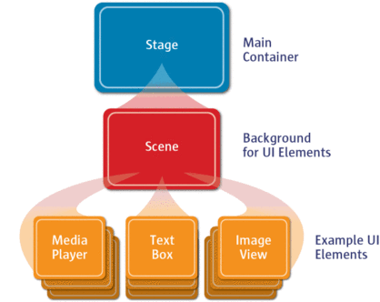
Le graphe de scène
Notes:
le Stage est une scène d'une salle de théâtre (au sens de la zone physique sur laquelle se joue une pièce de théâtre),
la Scene est quant à elle est la scène du moment, l'action de la pièce qui est en train d’être jouée sur la scène physique devant vos yeux et avec tous les décors, ainsi que les acteurs en train de réciter leur texte du moment.
L'agencement des décors, des acteurs et des accessoires forme le graphe de scène (SceneGraph). La scène est donc l'objet qui est destiné à afficher (on dit aussi « rendre ») le contenu du SceneGraph. Généralement cet objet est attaché à une fenêtre (Stage, Window, etc.), mais ce n'est pas toujours le cas (par exemple, quand on imprime). La scène dispose d'un unique nœud racine accessible par la propriété root.

Slide 13
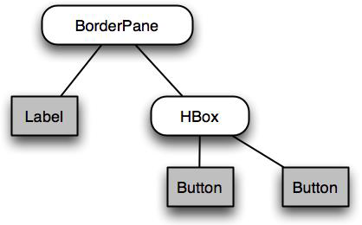
Le graphe de scène
Les feuilles de l'arbre sont généralement constitués:
de composants visibles (boutons, champs texte, …)
et les noeuds intermédiaires (y compris la racine) sont généralement des éléments de structuration (souvent invisibles: des conteneurs ou panneaux de différents types (HBox, VBox, BorderPane, …))

Slide 14
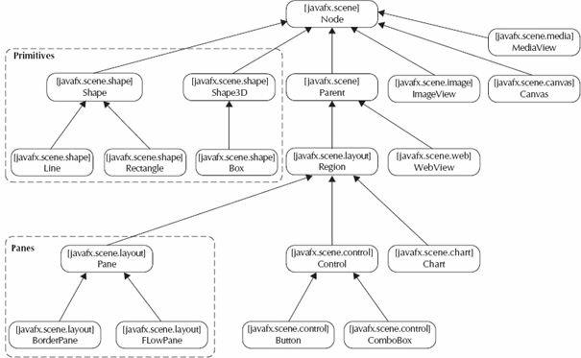
Le graphe de scène
Tous les éléments contenus dans un graphe de scène sont des objets qui ont pour classe parente la classe Node.
La classe Node comporte de nombreuses sous-classes :

Slide 15
Plan
Qu’est que JAVA FX?
Graphe de scène
Implémentation
Cycle de vie d’une application
Première application
Déploiement
Notes:
Diapositive OBLIGATOIRE
Vous n’êtes pas obligé d’utiliser ce modèle de plan ni ces couleurs : ceci est un exemple

Slide 16
Implémentation
JavaFX offre deux techniques complémentaires pour créer les interfaces graphiques des applications :
Mode procédural( programmatique: 100 % JAVA)
Mode déclaratif( en XML)

Slide 17
Implémentation: Mode procédural
Utilisation d'API pour construire l'interface avec du code Java: devient trop vite «verbeux»
Homogénéité des sources de l'application

Slide 18
Implémentation: Mode déclaratif
En décrivant l'interface dans un fichier FXML (syntaxe XML) : l'interface peut être créée par un designer (sans connaissance Java,ou presque...)
L'utilitaire graphique SceneBuilder facilite la création et la gestion des fichiers FXML
Séparation claire entre la vue et la logique de l'application (MVP)
Il est possible de mélanger les deux techniques au sein d'une même application (l'API javafx.fxml permet de faire le lien entre les deux).

Slide 19
Plan
Qu’est que JAVA FX?
Graphe de scène
Implémentation
Cycle de vie d’une application
Première application
Déploiement
Notes:
Diapositive OBLIGATOIRE
Vous n’êtes pas obligé d’utiliser ce modèle de plan ni ces couleurs : ceci est un exemple

Slide 20
Cycle de vie d’une application
L'application est codée en créant une sous-classe de Application
La fenêtre principale, le conteneur d'une application est représentée par un objet de type Stage qui est fourni par l’OS au lancement
L‘IHM est représentée par un objet de type Scene qu'il faut créer et associer à la fenêtre principale(Stage ci-dessus).
La scène est composée des différents éléments de l'interface graphique qui sont des objets de type Node.

Slide 21
Cycle de vie d’une application
Lors du lancement d'une application par la méthode statique Application.launch() le runtime JavaFX effectue les opérations suivantes :
1. Crée une instance de la classe qui hérite de Application
2. Appelle la méthode init()
3. Appelle la méthode start() et lui passe en paramètre une instance de Stage(qui représente la fenêtre principale et fournie par l’OS)
4. Attend ensuite que l'application se termine; cela se produit lorsque :
La dernière fenêtre de l'application a été fermée(et Platform.isImplicitExit() retourne true)
L'application appelle Platform.exit() (ne pas utiliser System.Exit())
5. Appelle la méthode stop()

Slide 22
Cycle de vie d’une application
La méthode launch() est lancée depuis le main().
La méthode start() est abstraite et doit être redéfinie. Elle s'exécute dans le JavaFXApplication Thread: C'est dans ce thread que doit être construite l'interface et que doivent être exécutées toutes les opérations qui agissent sur des composants attachés à une scène.
Les méthodes init() et stop() ne doivent pas obligatoirement être redéfinies (par défaut elle ne font rien).

Slide 23
Plan
Qu’est que JAVA FX?
Graphe de scène
Implémentation
Cycle de vie d’une application
Première application
Déploiement
Notes:
Diapositive OBLIGATOIRE
Vous n’êtes pas obligé d’utiliser ce modèle de plan ni ces couleurs : ceci est un exemple

Slide 24
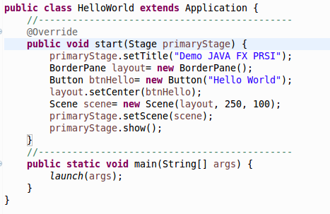
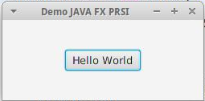
Première application ( mode procédural )

Slide 25
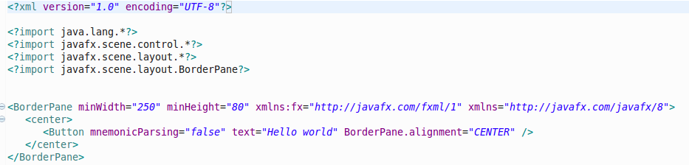
Première application ( mode déclaratif)
La même application a été créée de manière déclarative: la vue est donc décrite dans un fichier FXML qui a été créé avec SceneBuilder
Le fichier XML comporte tout d'abord une partie déclarative (en-tête et importations nécessaires à la création dynamique de l'objet Java).
Ensuite on trouve la description de la structure de l'interface:

Slide 26
Plan
Qu’est que JAVA FX?
Graphe de scène
Implémentation
Cycle de vie d’une application
Première application
Déploiement
Notes:
Diapositive OBLIGATOIRE
Vous n’êtes pas obligé d’utiliser ce modèle de plan ni ces couleurs : ceci est un exemple

Slide 27
Déploiement
Une application JavaFX peut être déployée de différentes manières :
Installée localement comme une application autonome (standalone/desktop application)
Installée sur un serveur et intégrée dans une page web (lancée depuis un navigateur ou lancée automatiquement au chargement d’une page: technologie Java Web Start)
Différents efforts de développement sont en cours pour permettre de déployer des applications JavaFX sur des terminaux mobiles( JAVA FX ports, Gluon)

